Slide 1
Z sizeについて
Tomoya Kato (form Rikkyo University)

Slide 2
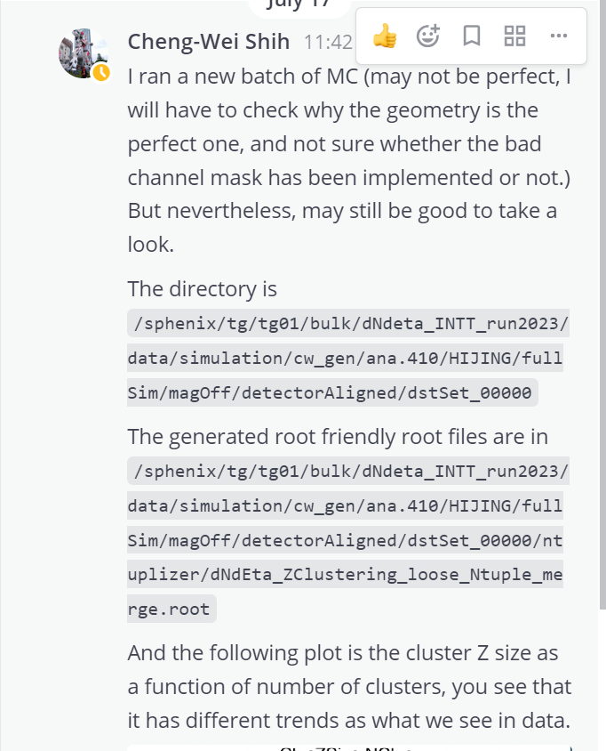
MCについて
Cheng Weiに頂いたMCを使ってZ sizeを調べました。
MCは金金衝突です。Dataはrun20869です。

Slide 3
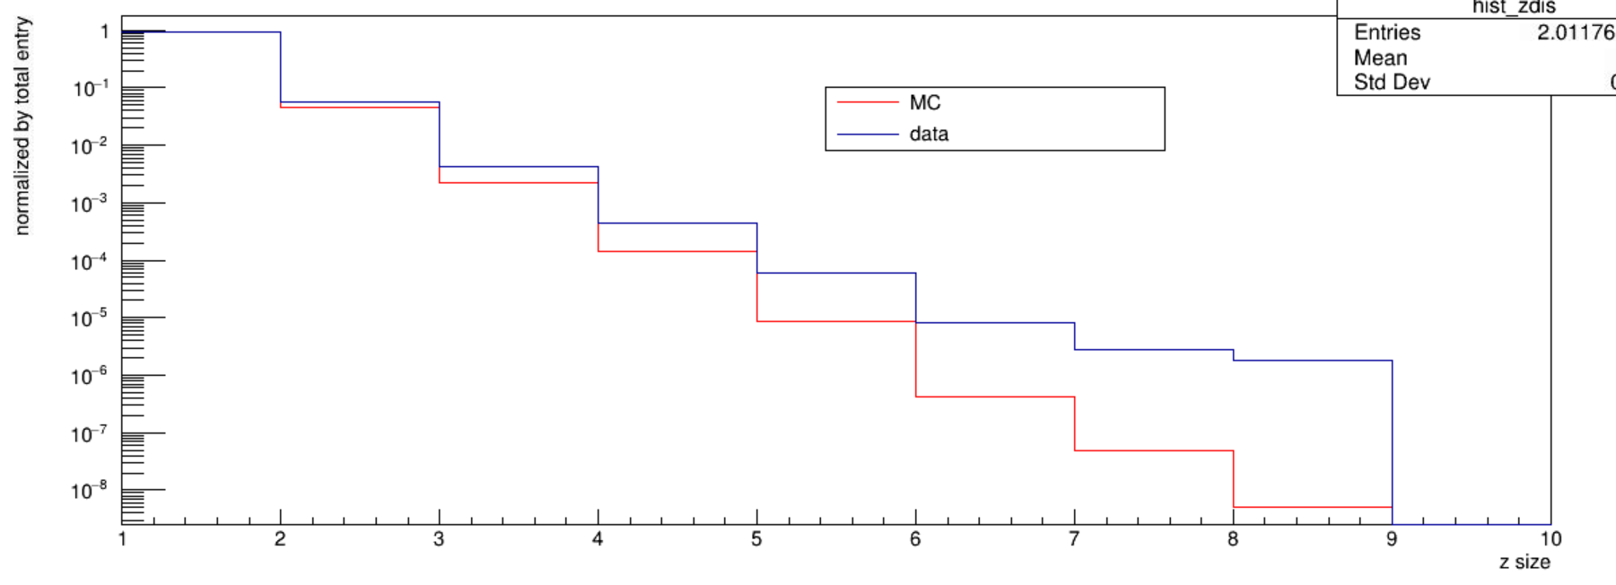
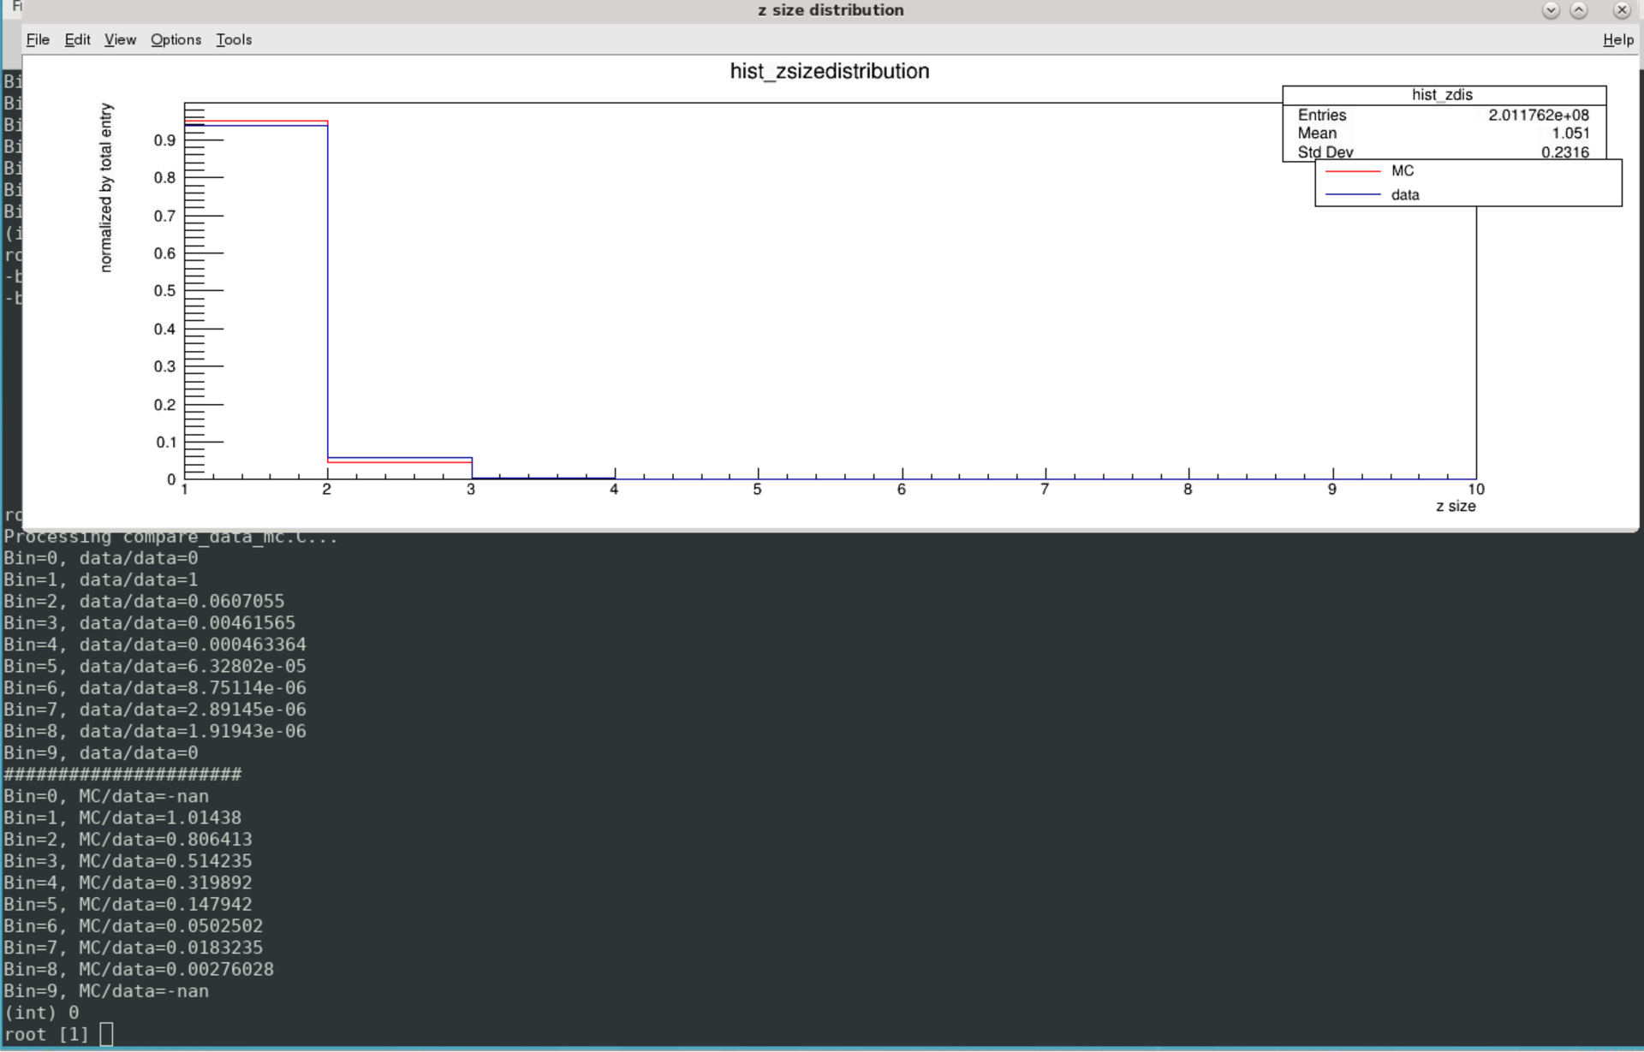
MCとdataの比較について
図

Slide 4
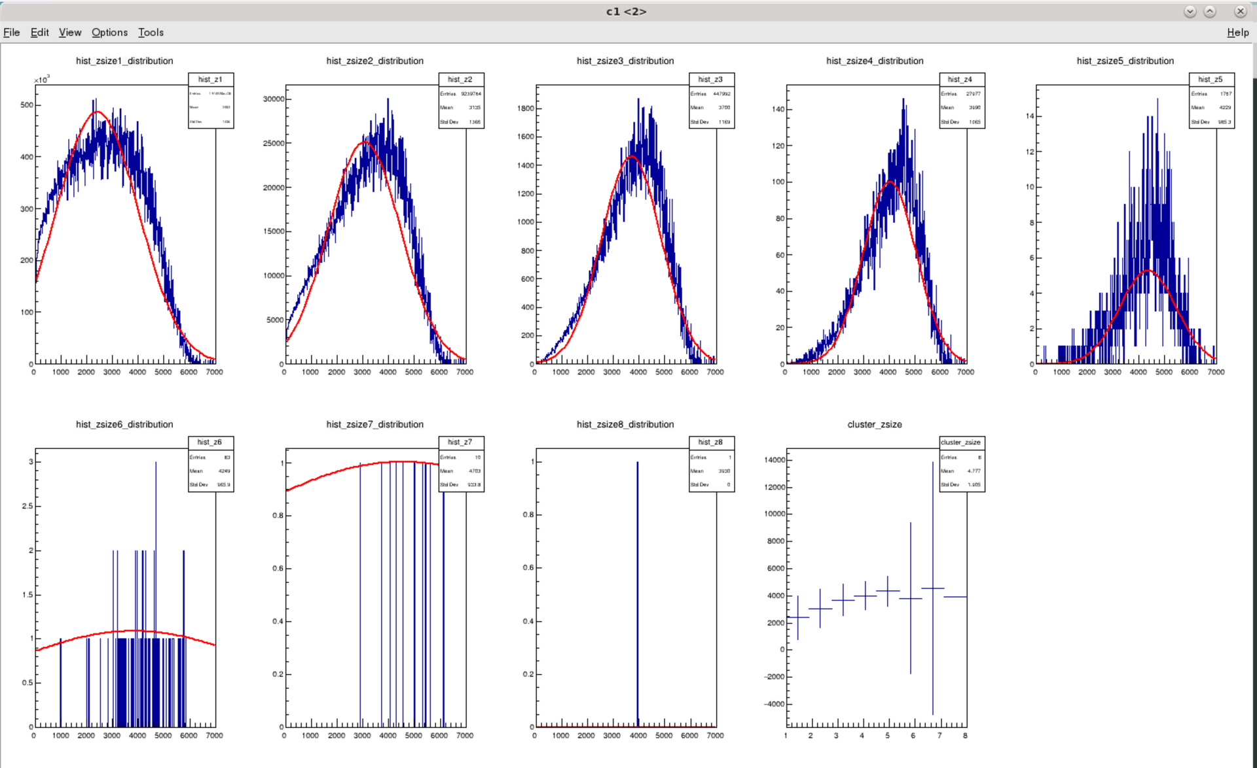
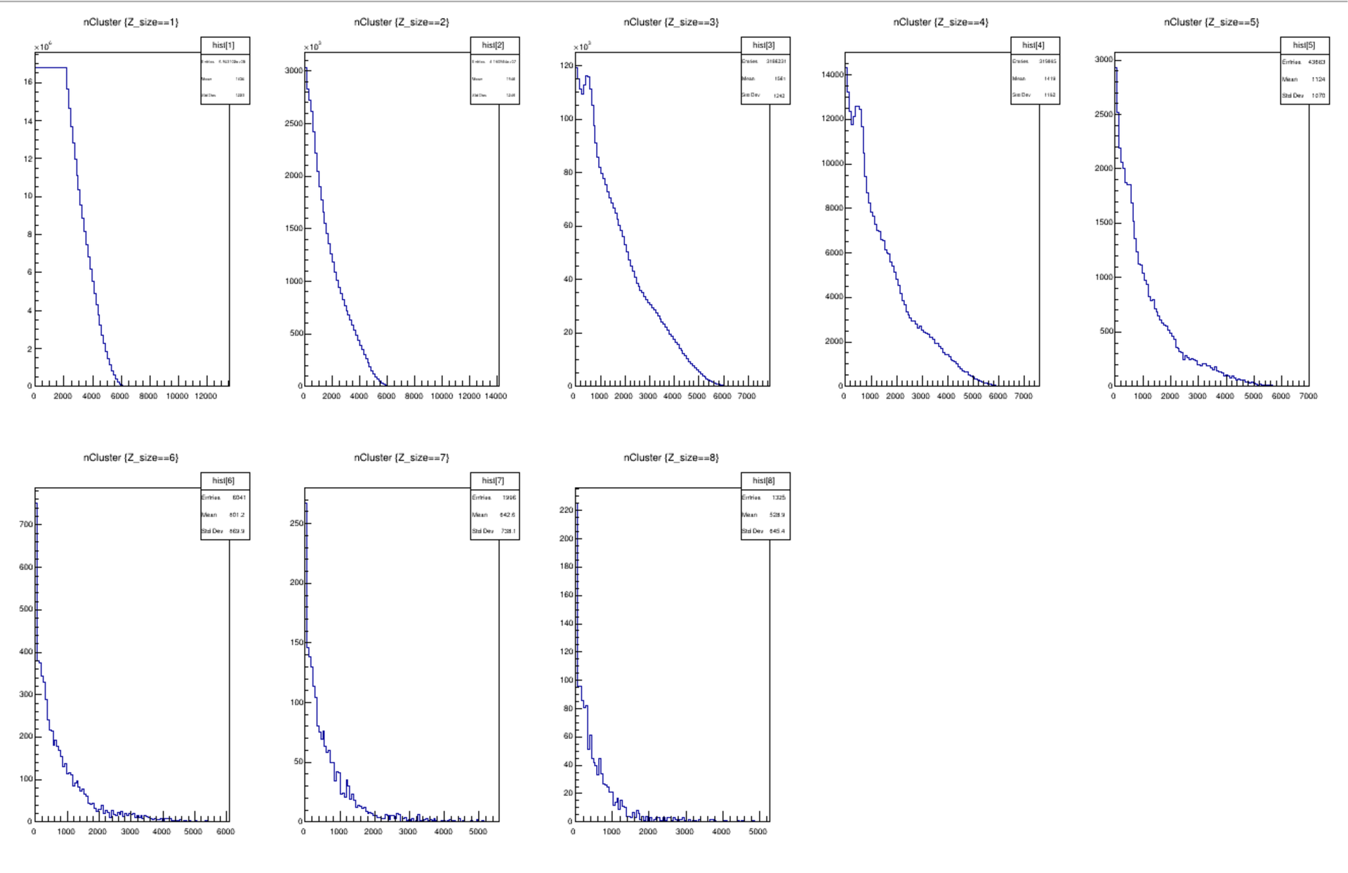
accidental coincidence について コメント：Fillの回数はhistに対して1回。そのeventにz size=があった場合、そのevent数を1回fillする。
各z sizeにおける、そのeventのthe number of clusterをfillした図。横軸 The number of cluster。 最後の図は、横軸z sizeで各z sizeの図に対してgaus fitしたmeanとerrorにsigmaを入れた図となる。
図から、z sizeとnumber of clusterに正の相関がみられる。つまり、MCにおけるz size(accidental coincidence由来）はhitが多い (the number of clusterが多い)ほど起きやすいという当初の予測に等しいといえる
疑問点１：なぜz size=1の分布が指数関数的にならないのか？ →例えば、あるeventのthe number of clusterが6000の時、z size =1には、約6000回(正確には90%6000回)fillされることになる。ただz size>2以上では、あるthe nuber of clusterが6000でも、多くの場合は6000の8%回程度しかfillされない。よってthe number ofclusterの影響が極端に小さくなるといえる。

Slide 5
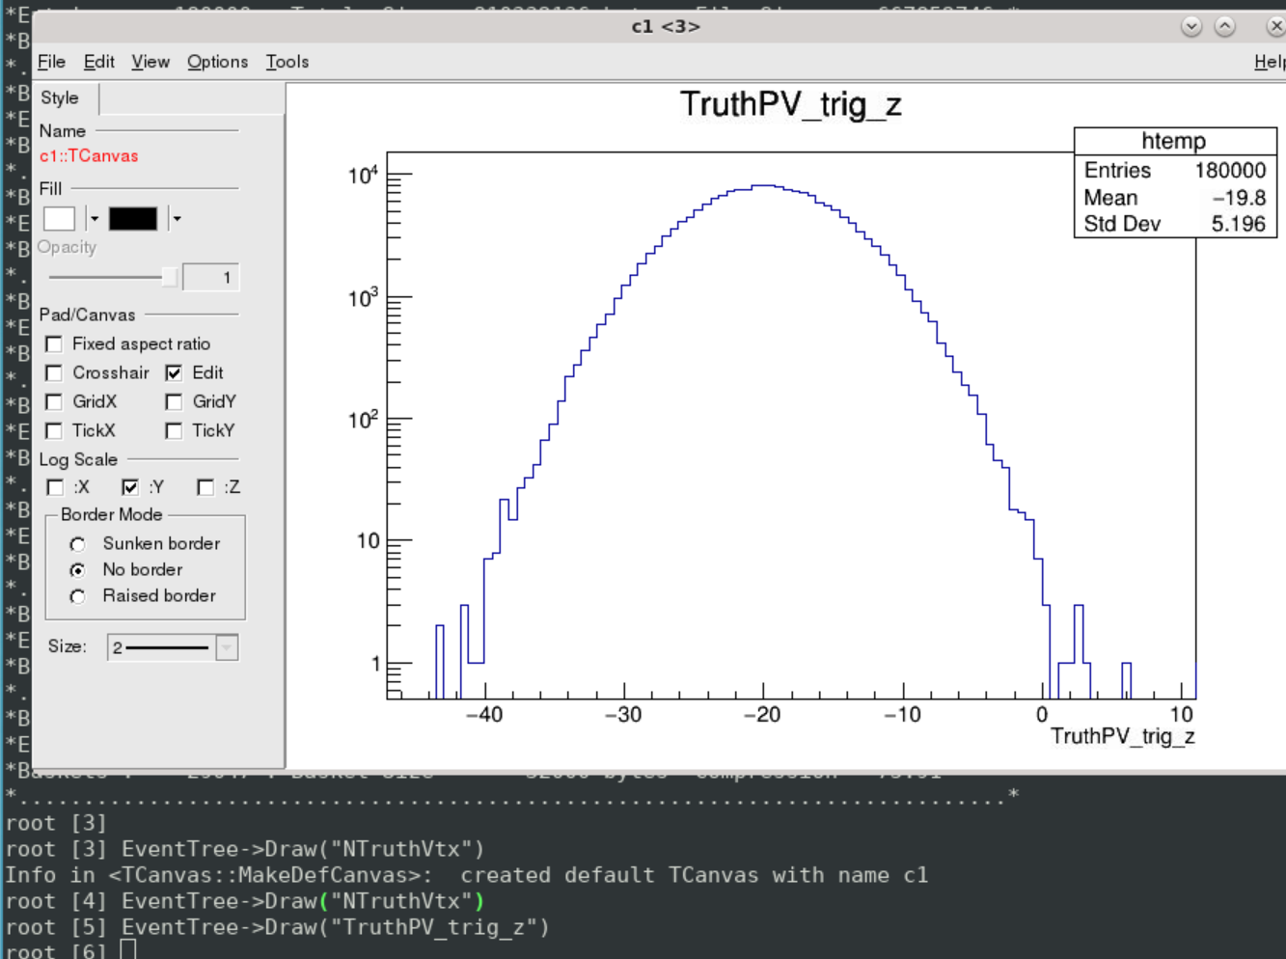
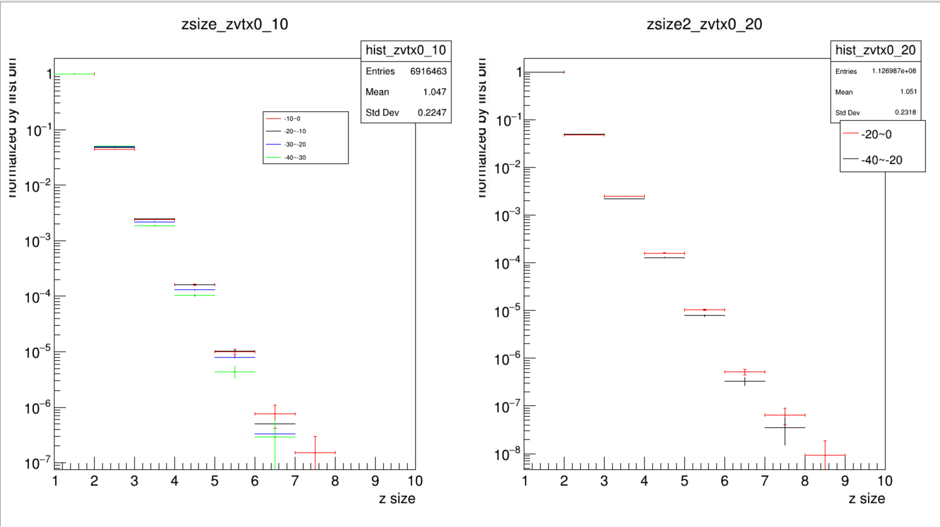
z vertex 依存性について
結論は、z vertex 依存性がある。
僅かにz size=4,5,6で赤線と青線が一致していない箇所が存在している。
一方でz size=7,8では誤差の範囲内といえる。後者は明らかにz size=7,8は統計不足の見える。 前者は、z vertexとinttのηによるhit数の影響で、-29<z vertex<0ではよりINTTは多くのhitを得る。よってaccidental coindidenceが生じしやすいと考えた。
dataはhit mapよりほとんどbeam back ground.よってz vertex の影響は少なくなるはず。
図
data

Slide 6
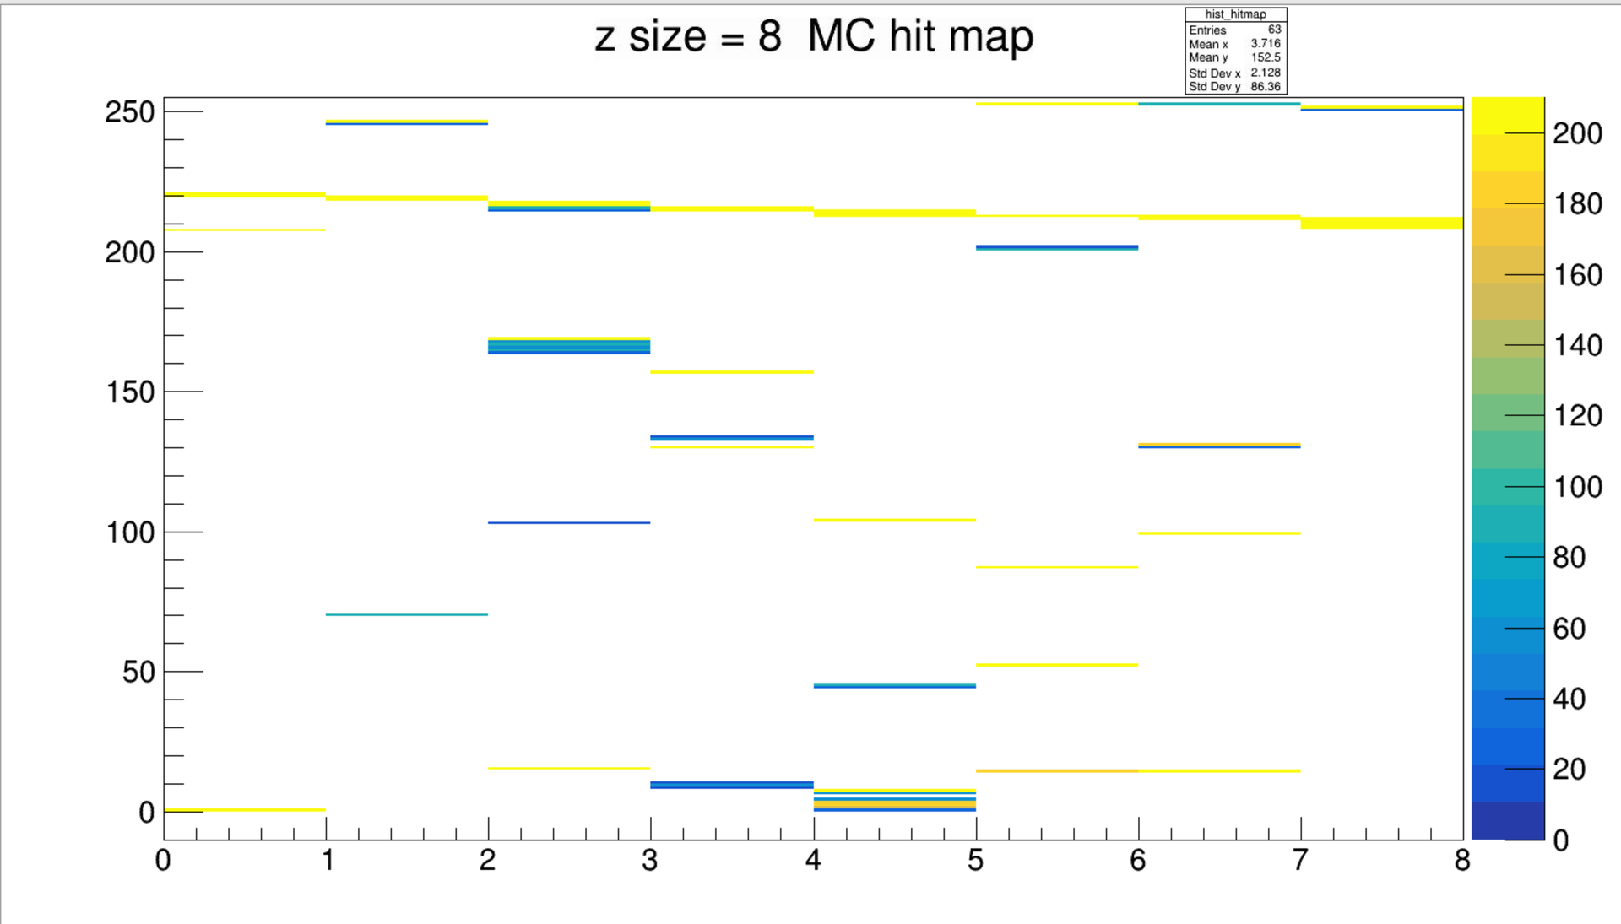
MCにおけるhit mapについて
ここでpdfファイルを見せる。
結論はadcに実dataのような傾向は見られない。HitのAdc分布で決まっているように見える。
Phi sizeは実dataより小さそう。

Slide 7
dataを元にcutしてみる。
目次
phi ←微妙
adc ←良
adc* phi ←悪い

Slide 8
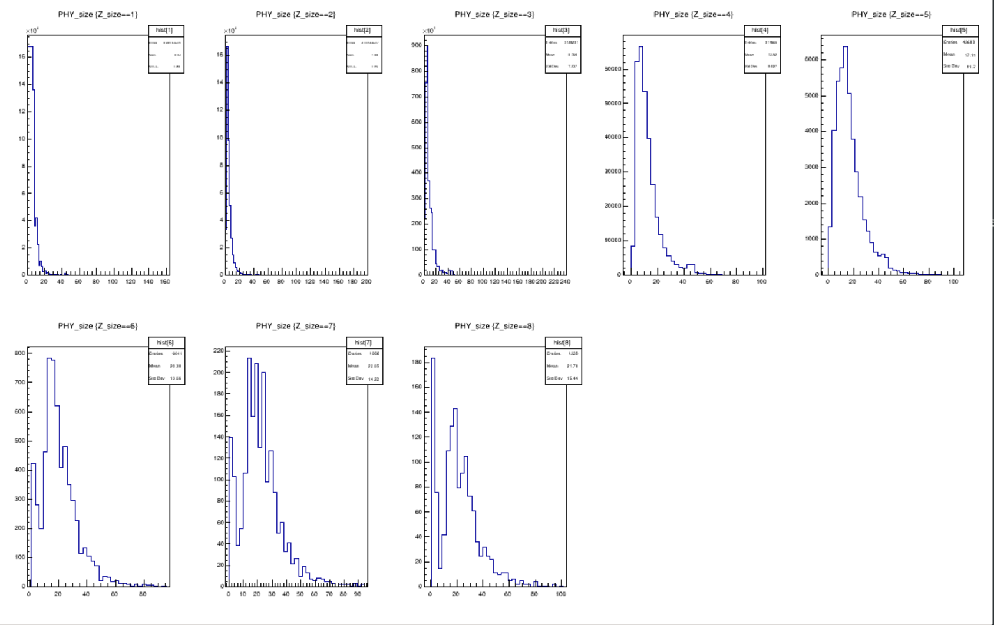
phi
phi<15でcutを行った。
影響は少ない。
図

Slide 9
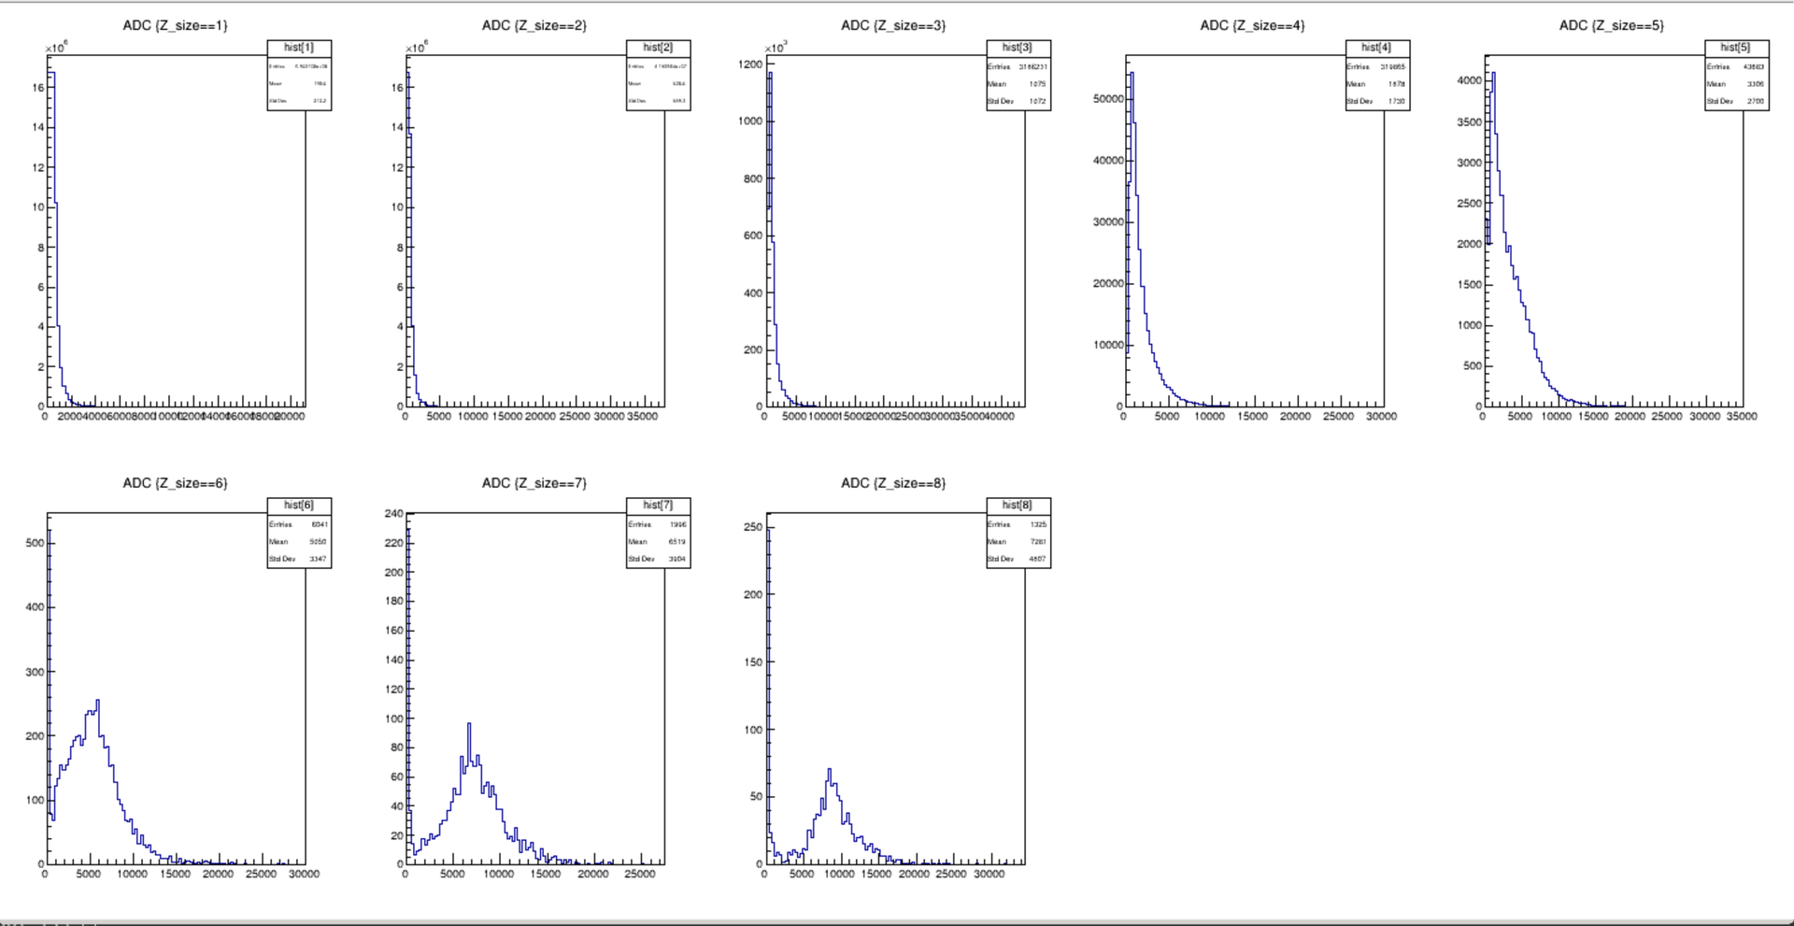
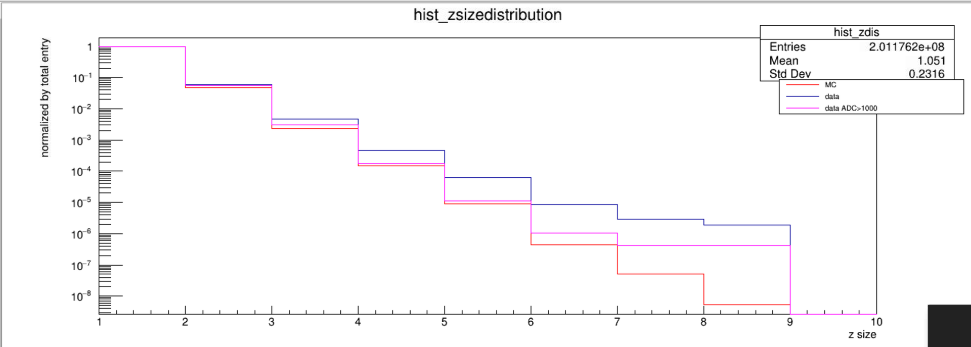
adc
Adc<1000でcutを行った。
Z size<6ではMCとcut後は似ている。
図

Slide 10
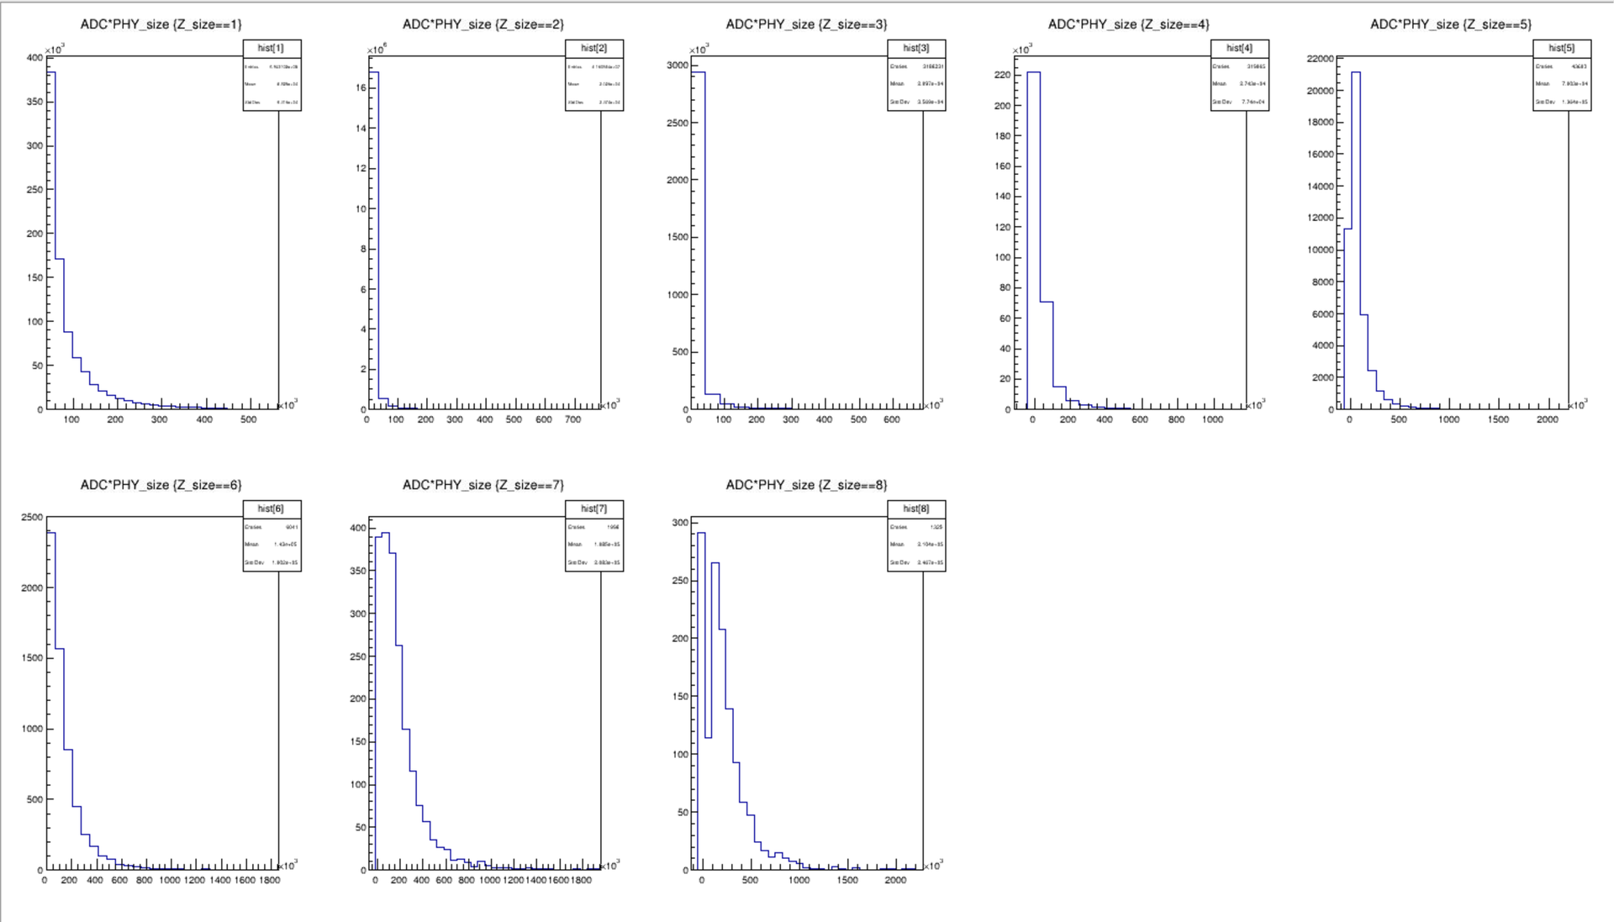
adc* phi
何ともいえない。
ADCとphi size の２次元histをz sizeごとに作る。
図

Slide 11
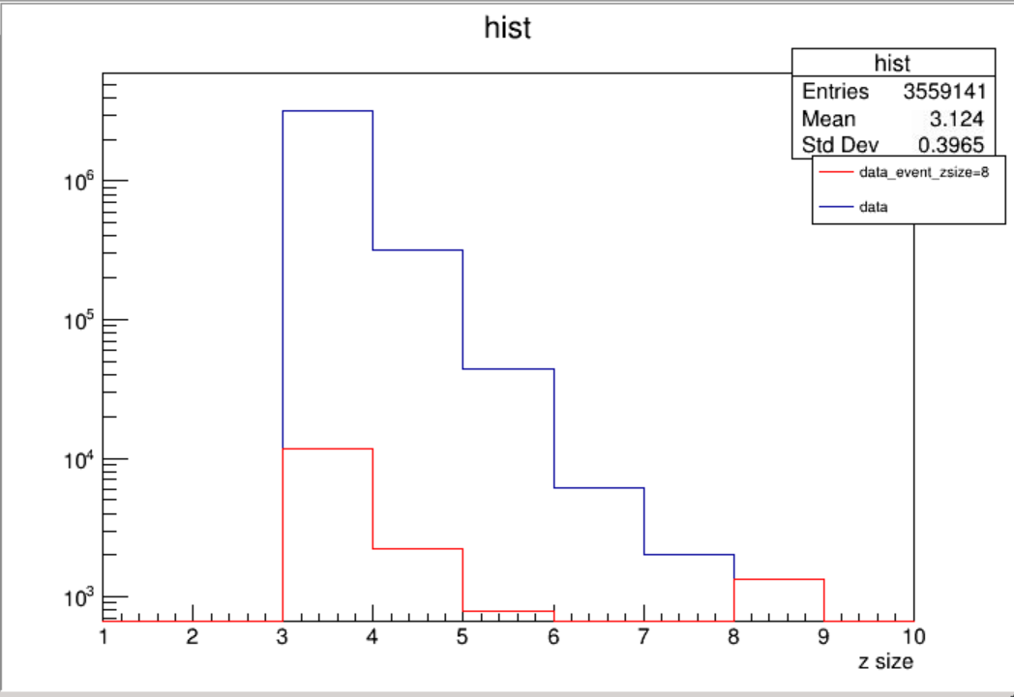
Beam background由来の再クラスタリング化できるかについて
z size=8がある場合、そのクラスターと別のクラスターを結びつけられるのか。
Z size=8 と同じeventの際のz sizeを見てみた
z size=8のeventに他のlarge z sizeが多いくない。
再クラスタ化しても効果は少ないといえる。

Slide 12
Title
Tomoya Kato (form Rikkyo University)

Slide 13
タイトル
あ
図

Slide 14
タイトル
あ

Slide 15
目次(Table of Contents)
あ
い
う

Slide 16
タイトル
あ
図

Slide 17
タイトル
あ

